Slide 1
Презентация

Slide 2
Сюжетно-ролевая игра "Отдых на море"
Цель: Закрепить с детьми знание правил и мер безопасного поведения на воде
Программное содержание: 1. Формировать элементарные представление о безопасном поведении на воде, 2. Закрепить знания о способах оказания помощи утопающему, закрепить знания детей о правилах безопасного пребывания на солнце 3. Воспитывать умение вести себя правильно в чрезвычайной ситуации.

Slide 3
Оборудование: стульчики, штурвал, канат, , спасательный круг, коврики, фуражка для капитана, буйки, знак «купаться разрешено» ,синее "море", красный спасательный жилет, картинки животных жарких стран, пальмы, игрушки, головные уборы для отдыхающих, халат и колпак для врача.

Slide 4
Ход игры:
Воспитатель читает стихотворение: Что такое лето? Это много света Это поле, это лес, Это тысячи чудес! Воспитатель: Летом тепло и даже жарко, поэтому многие люди будут отдыхать на море, у реки, озера или пруда. Давайте и мы с вами отправимся в путешествие по морю. А для этого построим корабль. Дети с помощью воспитателя строят корабль из стульчиков
Воспитатель: А круг, канат не забыли взять? Дети: Не забыли, взяли. Воспитатель: А для чего нам нужен круг и канат? Дети: Чтобы спасти человека, если он будет тонуть. Воспитатель: Верно. без этого нельзя ходить купаться!а еще без взрослых нельзя заходить в воду! Капитан: отдает команду. Занимайте свои места на корабле. Корабль отплывает. Отдать швартовые, поднять якорь!

Slide 5
Корабль «плывет» Дети поют песню «Чунга-чанга». В конце песни выставить знак «Купаться разрешено» и буйки.
Воспитатель: Посмотрите ребята, чудесное местечко, это пляж, можно причалить, искупаться и позагорать. Капитан: Причалить к берегу! Бросить якорь! Воспитатель с детьми «выходит на берег» и объясняет, что это пляж и купаться можно только на пляже, так как это специально оборудованное для купания место. В этом месте проверено и очищено дно, подготовлен берег, дежурят спасатели, медработник, место для купания огорожено буйками, за которые заплывать нельзя. Выбираем, кто будет дежурить на вышке и наблюдать за купающимися т.е. (спасателя) В случае опасности он бросится на помощь, взяв спасательный круг. Ребенок – спасатель надевает красный спасательный жилет. Воспитатель: А Аня С будет медсестрой, которая дежурит на пляже и наблюдает, чтобы отдыхающие не получили солнечного ожога.

Slide 6
Дети, давайте покажем, как мы сюда приплыли на корабле, а сейчас давайте поплаваем как настоящие пловцы! Злата. заходи в море и покажи нам, как ты плаваешь!А мы пока позагораем! Воспитатель: - Ребята, можно долго находится на солнышке? Дети: - Нет. Воспитатель: - Почему? Дети: - Можно получить солнечный удар и ожоги на коже. Воспитатель: Уважаемые туристы, отдохнув и искупавшись, займите свои места на палубе. Наше путешествие продолжается. Капитан: Поднять якорь! Отдать швартовые! Курс на жаркие страны!

Slide 7
Во время «путешествия» воспитатель читает стихи-загадки о животных жарких стран. Ставятся пальмы и мольберт с картинками животных
Носом-шлангом великан Моется, как в душе. Этот житель жарких стран Всех крупней на суше. (Слон) Вот живой подъемный кран, Обитатель жарких стран. Со стволов многоэтажных Рвет и листья, и банан. (Жираф) Я лошадка, но не та, Что бежит в упряжке. Я от носа до хвоста В меховой тельняшке. (Зебра) Грива для меня - корона. Царь зверей - большая честь. Жалко, нет в саванне трона, Но зато он в цирке есть. (Лев)
Ты пловец, быть может, бравый, Только в Ниле с ним не плавай. Этот ящер очень злой, Зубы в ряд торчат пилой. (Крокодил) Какой прелестный полосатик! Красивый, миленький усатик. Вот симпатичная зверушка - Большая мягкая игрушка. Но киска – не для детских игр, Ведь не котёнок – это…(тигр)
Я на двух ногах скачу, Деток бросить не хочу, Я их в сумочку беру. Кто я? – Мама ...(Кенгуру)
Чьи ужимки без труда Повторяет детвора? Кто живёт среди лиан? Стая диких ...(обезьян!)

Slide 8
Воспитатель: Ребята вот мы и приплыли в жаркие страны. Посмотрите ребята, какие животные здесь обитают. Давайте мы их сейчас изобразим. 1. Встали в круг и покажем, как ходит слон. 2. Как обезьяна лазит за бананами. 3. А сейчас покажем рычащего тигра.
4. Как прыгает кенгуру. Воспитатель: Хорошо, молодцы. Ребята, но здесь не только животные обитают, но и живут люди, которые танцуют красивый танец, который называется «Ламбада». Давайте и мы попробуем его станцевать. Танец «Ламбада» Воспитатель: Ну что ж отдохнули пора и в обратный путь. Капитан: Поднять якорь! Отдать швартовые! Курс на обратный путь! Воспитатель: Ой, смотрите, «человек» в воде! скорей бросайте спасительный круг! Капитан: Человек за бортом! Бросить спасательный круг!Спасатели бросают спасательный круг на канате и вытаскивают, спасают Машу. Медсестра Аня оказывает при помощи воспитателя и детей первую помощь.

Slide 9
Воспитатель: Ребята, этого никогда не случится, если вы и ваши друзья, будете соблюдать правила поведения на воде. Ну а если вдруг, по какой-то причине, человек окажется за бортом, ему можно помочь, если бросить спасательный круг, надувной матрас, бревно, палку, доску, даже мяч. Самим вам не надо бросаться в воду. Вы можете помочь тонущему, если будете громко кричать «Человек тонет!» и позовете на помощь взрослых. А для того чтобы хорошо запомнить предмет, с помощью которых можно спасти утопающего, мы с вами выучим стихотворение: Если в речке тонет кто-то, Если он идет на дно, Кинь ему веревку, круг, Палку, доску иль бревно… Воспитатель: - Теперь, мы с вами хорошо знаем правила поведения на воде, и наш корабль благополучно вернулся из путешествия! Давайте, поблагодарим спасателей и медсестру за оказанную помощь! И спустимся с корабля на берег. На этом наша игра закончилась, всем большое спасибо.

Slide 10
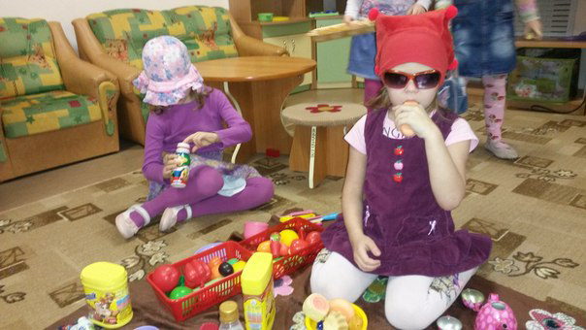

Slide 11
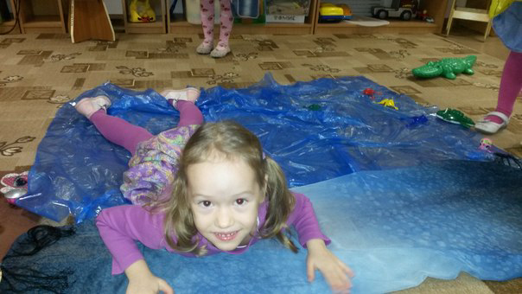

Slide 12
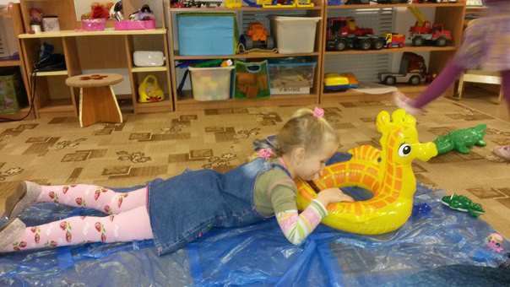

Slide 13
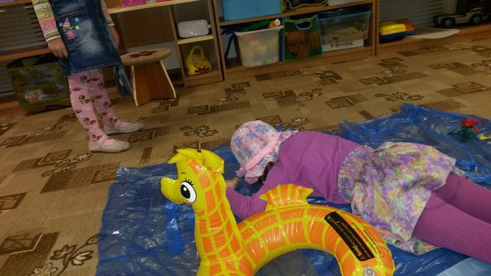

Slide 14
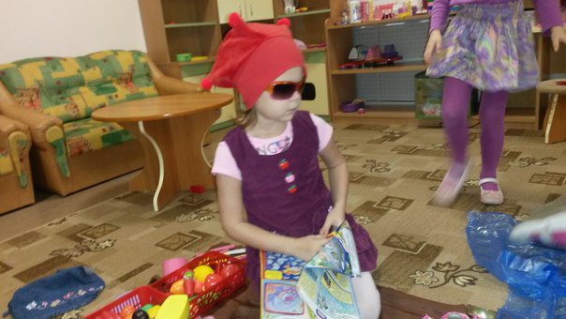

Slide 15
Список использованных источников:
- Коломеец Н.В. «Формирование культуры безопасного поведения у детей 3-7 лет»
- Загадки о животных жарких стран.
- Дошкольная педагогика №7- 2012г

Slide 16
Спасибо за внимание!

